Slide 1
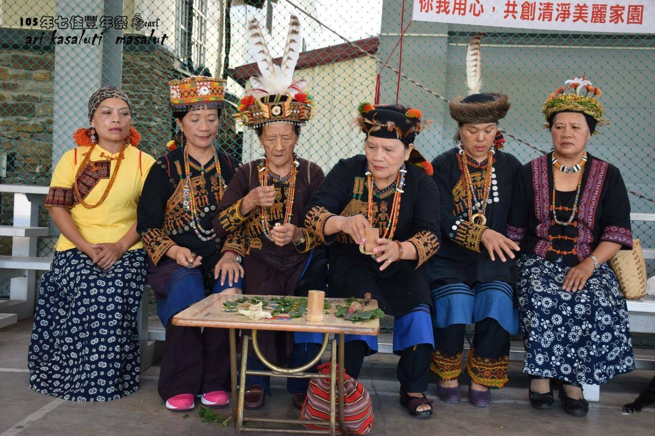
神秘的巫師信仰
屏北高中
209-馬承軒、謝翊汝
指導老師: 陳來福、古春玲老師

Slide 2
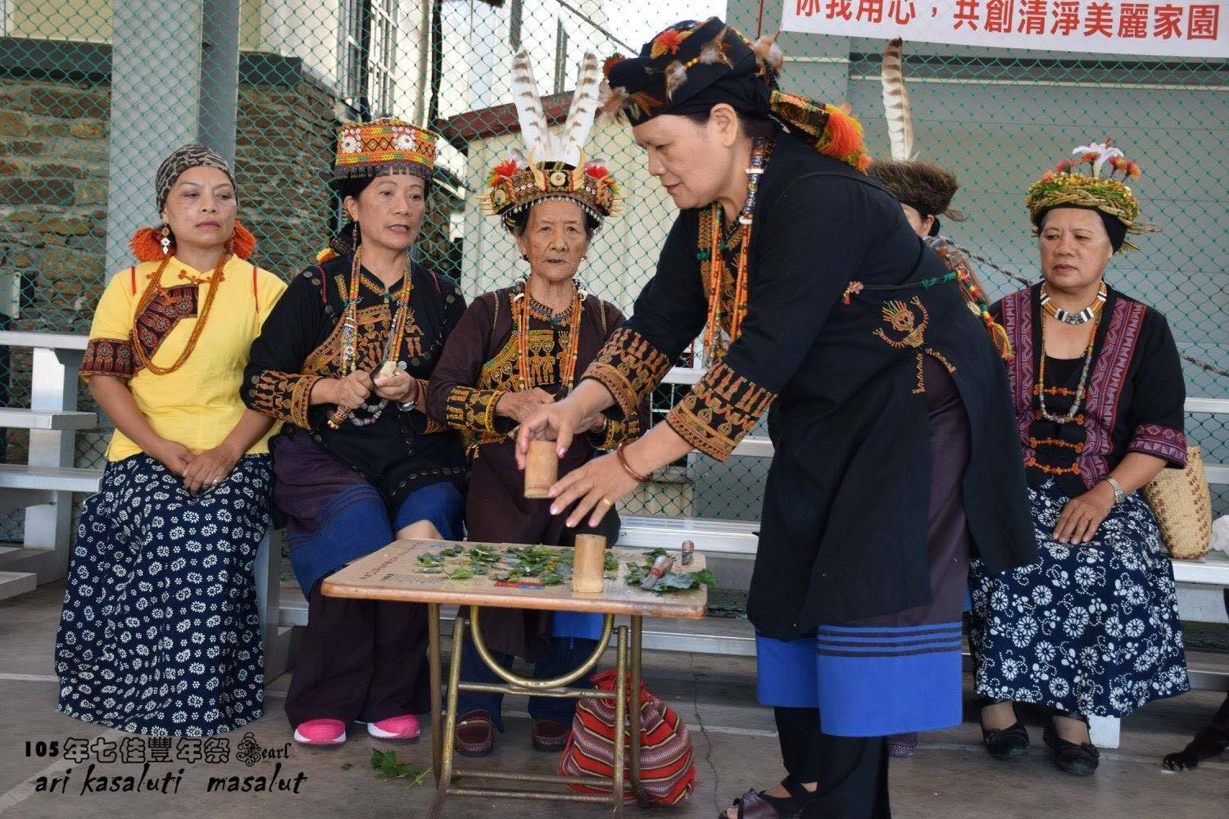
一、研究動機
傳統的信仰在原民部落裡是很重要的，在許多傳統的儀式及典禮上都能看見巫師的身影，他們嘴裡念念有詞，手上的榕樹葉子沾著碗裡的米酒，揮灑在土地上，為即將開始的活動向祖靈們祈求著平安。
而巫師對部落的影響是什麼?當巫師需要哪些條件? 巫師是如何揀選的? 總總這些疑問都等著我們探討。

Slide 3
二、研究目的
（一）了解原民部落裡巫師的揀選制度及禁忌。
（二）了解原民部落裡巫師的重要性及影響力。
（三）找到維護原民部落裡巫師漸漸沒落的傳統
信仰。

